Slide 1

Tiếng Việt
Bài 17 – Tiết 3: Viết chữ A hoa kiểu 2

Slide 2


Tiết 3
1. Viết chữ hoa A kiểu 2
2. Viết ứng dụng:
Anh em bốn biển cùng chung một nhà

Slide 3
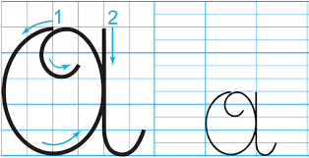
1. Viết chữ hoa A kiểu 2

Slide 4

1. Viết chữ hoa A kiểu 2
Đường kẻ ngang 6
Đường kẻ ngang 5
Đường kẻ ngang 4
5 li
Đường kẻ ngang 3
Đường kẻ ngang 2
Đường kẻ ngang 1
Chữ A viết hoa kiểu 2 viết hoa cỡ vừa cao 5 li, gồm 6 đường kẻ ngang.
Chữ A viết hoa kiểu 2 viết hoa cỡ vừa cao mấy li, gồm mấy đường kẻ ngang?

Slide 5
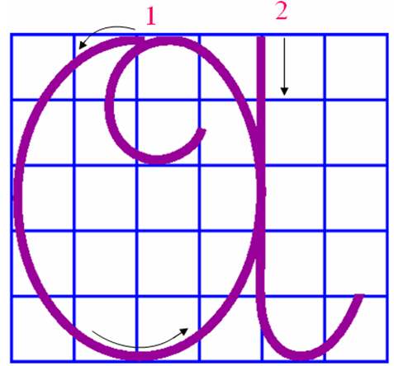
1. Viết chữ hoa A kiểu 2
Cách viết:
Đường kẻ ngang 6

Slide 6
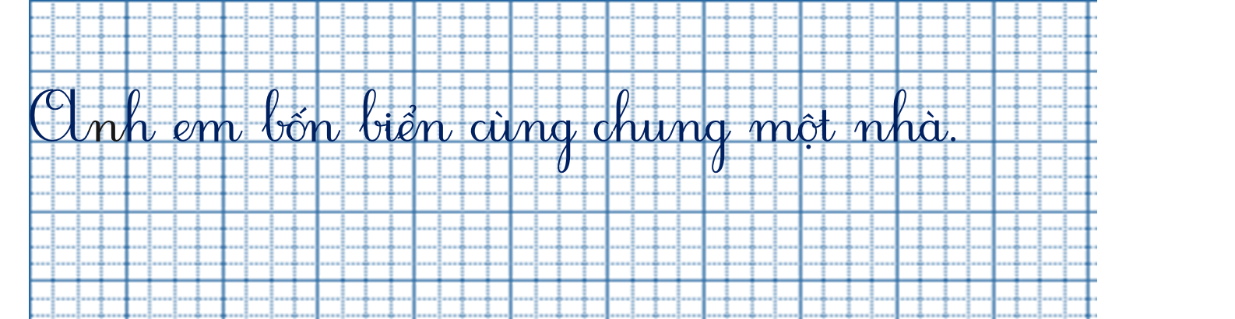
2. Viết ứng dụng
- Câu thành ngữ này muốn nói điều gì?
- Câu thành ngữ có mấy chữ?
- Trong câu, chữ nào chứa chữ hoa F viết hoa kiểu 2 ta vừa luyện viết?

Slide 7
2. Viết ứng dụng

Slide 8
2. Viết ứng dụng
- Em hãy quan sát và nêu độ cao của các con chữ có trong câu?
- Câu thành ngữ có mấy dấu thanh, được đặt ở những vị trí nào?

